Slide 1


Opetuksen järjestäjien välisen yhteistyön mahdollisuudet
Paasitorni 25.9.2025
Irmeli Myllymäki

Slide 2
Väestönmurros – syntyvyyden lasku, ikääntyminen, keskittyvä maahanmuutto ja kaupungistuminen – muokkaa merkittävästi kuntien mahdollisuuksia järjestää palveluita kuntalaisille.

Slide 3
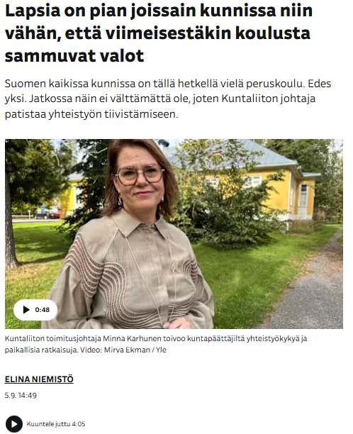
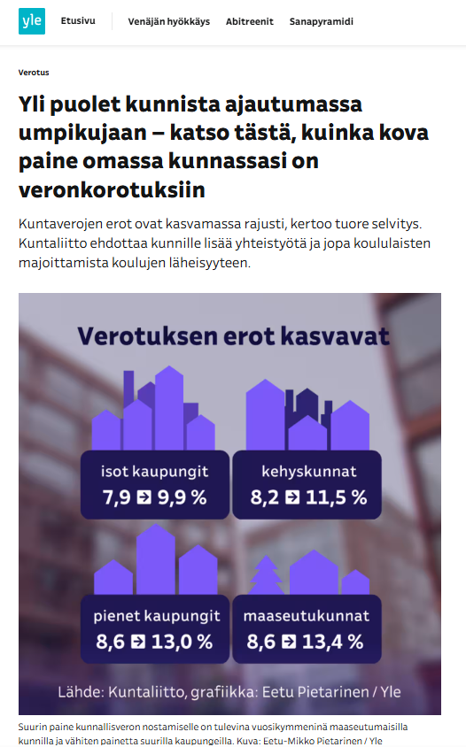
Yhteistyön paine kasvaa, mahdollisuudet pöydälle
https://www.kuntaliitto.fi/tiedotteet/2025/erot-kuntien-veroprosenteissa-uhkaavat-reveta-ennennakemattomiin-lukemiin

Slide 4
Kustannukset eivät seuraa oppilasmäärän laskua, vaan ikäluokkien pienentyessä oppilaskohtaiset kustannukset kasvavat.
Samalla ikäluokkiin perustuva valtionrahoitus pienenee automaattisesti.
.

Slide 5
Perusopetusta järjestetään hyvin erilaisissa olosuhteissa.
Jatkossakin lapsia asuu myös pitkien etäisyyksien päässä.

Slide 6
Perusopetuksen tavoitteet on pidettävä kirkkaana, mutta järjestämisen tapoihin tarvitaan paikalliset olosuhteet huomioivaa joustoa.
Lainsäädännön tulee mahdollistaa joustavia ja taloudellisesti kestäviä järjestämistapoja.

Slide 7


Erilaiset kunnat koulutuksen järjestäjinä
Väestöään menettävät
kunnat
Kasvukeskukset
Maantieteellisesti
haastavat alueet
Pitkät välimatkat, saaristo, vesistöalueet
Kytkeytyy usein väestöään menettäviin haja-asutusalueisiin
Pieni väestö, iso alue
Oppilasmäärän lasku
Koulujen yhdistäminen, palveluverkon keskittyminen
Pitkät koulumatkat
Kelpoisten opettajien saatavuus
Oppilasmäärän kasvu
Monikulttuurisuus
Tilatarpeet
Henkilöstön lisätarve ja pula kelpoisista opettajista
Segregaation uhka

Slide 8
Saavutettavuus voidaan varmistaa yhteistyöllä ja digitalisaatiota hyödyntämällä.

Slide 9

Yhteistyö voi olla monenlaista ja monentasoista
Toiminnallista
osittaista yhteistyötä
Esim. opettajayhteistyö tai yhteinen opetustarjonta
Nopeasti käynnistettävää
tarpeet kasvussa
Rakenteellista
Esim. vastuukuntamalli
Kuntalain 8 luku
Sitoutunutta, vakiintunutta, kauas katsovaa
Verkostomaista
Kollegiaalista yhteistyötä
Osaamisen vahvistaminen
Kehittämishankkeet

Slide 10

Lainsääntö mahdollistaa kuntien välistä yhteistyötä - Kuntalain 8 luvun mukaiset yhteistyömuodot
Vastuukuntamalli
Kuntayhtymä
Sopimus viranomaistehtävän hoitamisesta
Yhteinen virka
Kuntaliiton opas yhteistyöhön perusopetuksen järjestämisessä https://www.kuntaliitto.fi/julkaisut/2024/2285-perusopetuksen-jarjestaminen-kuntien-yhteistyona

Slide 11
Mitä vastuukuntamalli tarkoittaa käytännössä?
Kunnat voivat sopia, että toinen kunta järjestää opetusta tai koulutusta yhden tai useamman kunnan puolesta. Sopia voidaan esimerkiksi perusopetuksen 7.–9. vuosiluokkien järjestämisestä. Tehtävää toisen kunnan puolesta järjestävää kuntaa kutsutaan kuntalaissa vastuukunnaksi.
Kunnilla on yhteinen toimielin, joka vastaa tehtävän hoitamisesta.
Yhteinen toimielin toimii vastuukunnan valtuuston ja kunnanhallituksen alaisuudessa (lautakunta, johtokunta tai lautakunnan jaosto)
Kunnat voivat sopia, että muut kunnat valitsevat osan yhteisen toimielimen jäsenistä. Laki ei kuitenkaan sitä edellytä.
Sopimuksella sovitaan mm kustannusten perusteista ja jakautumisesta.
Vastuukuntamallissa henkilöstö on vastuukunnan palveluksessa.

Slide 12

Yhteiset opettajat – mahdollisuus ja välttämättömyys
Yhteisten opettajien käyttö tulee selvittää ja selkeyttää pikaisesti
Oppilaan tulee saada kelpoisen opettajan opetusta – opettajan tulee saada riittävä tuntimäärä
Saatavuus erilaistuvissa kunnissa edellyttää toimivia yhteistyömuotoja
Kuntalain 53 §:n mukainen yhteinen virka koetaan jossain määrin monimutkaiseksi – miksi?
Tarve voi olla myös tilapäinen tai nopeasti vaihtuva
Uudet yhteistyömuodot, kuten opetus etäyhteydellä koulusta kouluun: miten vastuut määritellään, miten sopimukset tehdään?

Slide 13

Uudet valtuustot strategiatyön äärellä
Pallo on kunnilla itsellään
Miltä oman kunnan oppilasmäärän kehitys näyttää?
Miten varmistetaan perusopetuksen saavutettavuus?
Löytyykö tarvittaessa valmiutta uudenlaisille ratkaisuille ja ovi auki yhteistyölle?

Slide 14


Irmeli Myllymäki
Irmeli.myllymaki@kuntaliitto.fi
@IrmeliMyllymaki
www.kuntaliitto.fi

